Slide 1
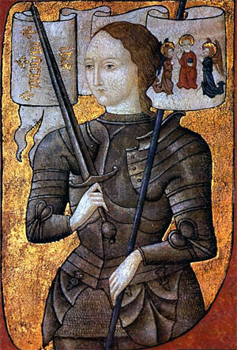
Jeanne d’Arc
Jeanne d’Arc à l’étendard, miniature du XIXème siècle réalisée à la manière du XVème siècle, collection Spetz, archives nationales.

Slide 2
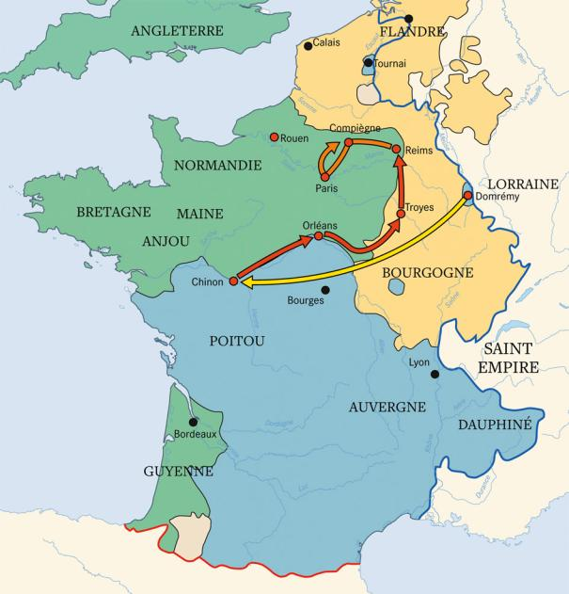
Jeanne d’Arc à la guerre.
Territoires dominés par les Français.
Territoires dominés par les Anglais.
Territoires dominés par les allié des Anglais.
Chevauchées de Jeanne d’Arc.

Slide 3
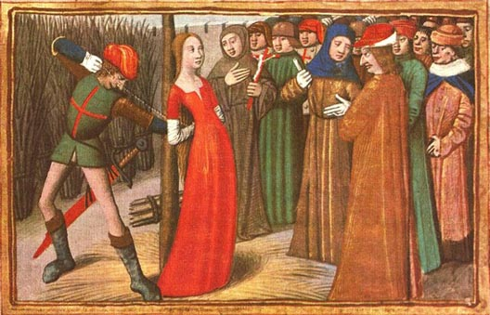
Capturée et jugée.
Jeanne d’Arc au bûcher, miniature Les Vigiles de Charles VII, manuscrit réalisé par Martial d’Auvergne, en 1477-1483, BnF.

Slide 4
Jeanne d’Arc.
La France, quasiment conquise, est sauvée par Jeanne d’Arc, une jeune bergère qui se met à la tête des armées royales.
Elle délivre Orléans et fait sacrer Charles VII à Reims en 1429. Malheureusement elle est capturée en 1430 et jugée pour sorcellerie, elle est brûlée vive à Rouen en 1431.
Son courage a redonné le moral aux Français qui chassent définitivement les Anglais.

